Slide 1
ファンシージャンピー
アクションゲーム
作 粟村 尉

Slide 2
世界観 主人公は色々巨大化した世界に迷い込んだため脱出するためにゴールを目指していく。

Slide 3
ゲームシステム
主人公が走ってジャンプして３～５つ（未定）ステージをクリアすればゴール。
小さめのステージが数種類あり、その中からランダムに３～５（未定）つ選ばれて、主人公はそれらを攻略していく。
クリア時にSCOREが表示される。
SCOREはクリアした時のタイムや落ちた回数によって変動する。（何かしらSCOREが上がるアイテムを設置するかも）
蛇足にならなければ消耗品のアイテムを追加して障害物を数秒止めるとかも設置していく。

Slide 4
キー
WASD ↑ | 上下左右
←→ | 視点移動
Space | ジャンプ
Enter | ゲームスタート
予定

Slide 5
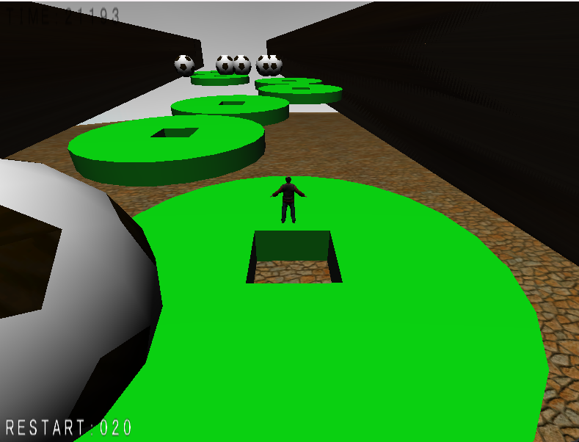
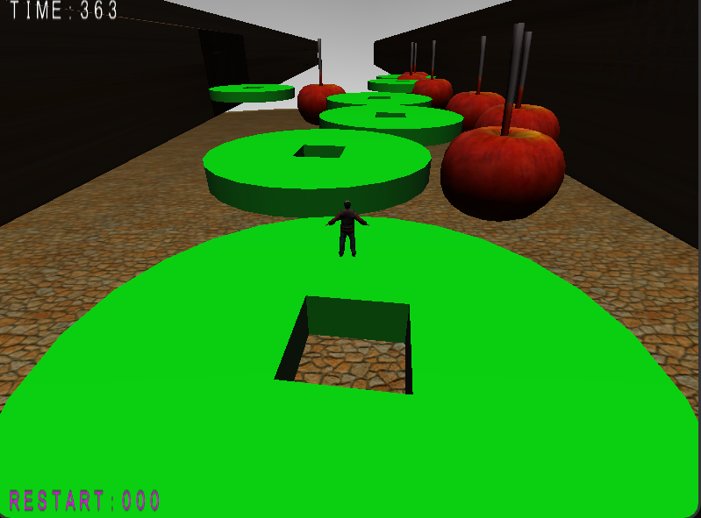
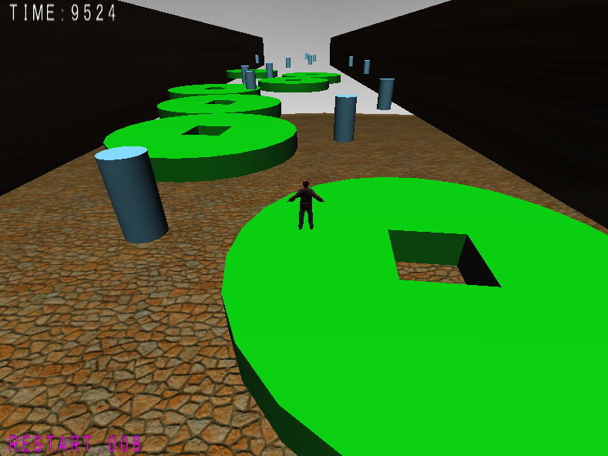
これらをもっと改造していく
（床を円形だけでなく四角形も加えて、道＋浮遊床みたいな感じにする）

Slide 6
アピールポイント
ランダム要素
リスタート時の快適さとか障害物に当たってモデルがのけぞったり、ランダム時に同じステージが２連続で選ばれないみたいな細かい部分
見てて面白そうに感じられるモデルやギミック（を考える）

Slide 7
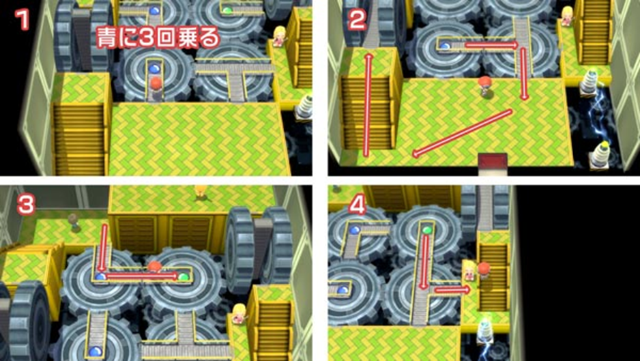
実装するギミック候補
・坂道から障害物が転がっていくステージ。
・床（もしくは画面上に）に表示されたキーを押さないと前に進めず、それ以外を押すと横に少しずつ移動して落ちてしまう道。
・一度移動すると衝突するまで方向転換できない摩擦0（もしくは無重力）部屋。
・違う色の輪３つずつ等間隔で並んでる道で、５～７種くらいを全てくぐるとゴールできるが、一度通った同じ色の輪をくぐるとスタート地点の輪に戻る道。
（一応画面上に違う色の輪を通れ的な説明を入れておく）
・一度踏むと床が９０度回転する迷路状の道。

Slide 8
・鎌や丸太が振り子になって邪魔する道。
・常に回転しているとげとげ丸太の上を渡る道。
・だるまさんがころんだ。
・飛んでくる障害物をよけながら全てのタイルを踏めばゴールできるが、一度踏んだタイルを踏むと落ちる部屋。
・移動するコインの上に乗ってゆっくりゴールまで進むが、左右上下から障害物が飛んできたりするやつ。
・部屋中跳ね返りまくるアイテムを全て集めればゴールできる部屋。
・ゴールまでの道が無いが、前方（もしくは上）から飛んでくるアイテムを集めてポイントを稼げば道が出現する部屋
（変なアイテムを取るとその分ポイントが減る。）
・長方形が横穴から出てくるのでそれがひっこむ前に長方形を足場にして進んでいく道。
・どんどん後ろから足場が無くなっていく前に進んでいくタイプの迷路。
・床が時計になっていて、ずっと回っている針を足場にしてゴールを目指す。

Slide 9
・コンベアみたいなのに乗って前方からくる障害物を超えて最終的にゴールが流れてくる部屋。
障害物につまずいて後ろの壁と挟まれればスタートから。
・部屋に散らかってる大きさの違う四角形を運んで一つの階段にしてゴールする部屋。
・縦に回転している歯車から歯車へ乗り越えてくアスレチックステージ。
・上下左右に動いている移動床を進んでいくステージ。
・一定間隔（音か画面上で知らせる）で左右から勢いよく壁が飛んでくるのを穴が開いた床に隠れながら進んでいくステージ

